Slide 1
الکتریسیته جاری
مروری بر فرایند تولید برق و الکتریسیته، مفهوم انرژی و پتانسیل الکتریکی، باتری ها
امیرمحمد پیرزاده، آرمان حسینی، کیارش ظهیری

Slide 2
مفهوم انرژی و پتانسیل الکتریکی
Notes:
خاصیت کمیتی یک جسم است که قابل اندازه‌گیری و انتقال به اشیای دیگر یا قابل تبدیل به حالت‌ها و شکل‌های مختلف است.
انرژی قابلیت انجام کار می باشد و به صورت های مختلفی وجود دارد مانند انرژی حرارتی، انرژی مکانیکی، انرژی شیمیایی و هسته ای، نور و ... در کتاب‌های مرجع فیزیک انرژی را به صورت توانایی انجام کار تعریف می‌کنند.

Slide 3
انرژی چیست؟ و دو نوع آن
انرژی جاری ( انرژی جنبشی)
لامپ
بخاری
انرژی الکتریکی، تابشی، گرمایی، انرژی اجسام متحرک، صوت و ...
انرژی ذخیره شده ( انرژی پتانسیل )
انرژی پتانسیل شیمیایی در مواد غذایی
انرژی پتانسیل شیمیایی مورد استفاده به منظور روشن کردن موتور ماشین. (سوخت)
انرژی شیمیایی، انرژی مکانیکی ذخیره شده، انرژی هسته ای و انرژی گرانش
Notes:
تا به امروز گونه‌های متفاوتی از انرژی شناخته شده که با توجه به نحوهٔ آزادسازی و تأثیرگذاری به دسته‌های متفاوتی طبقه‌بندی می‌شوند از آن جمله می‌توان انرژی جنبشی، انرژی پتانسیل، انرژی گرمایی، انرژی الکترومغناطیسی، انرژی شیمیایی و انرژی الکتریکی و انرژی هسته‌ای را نام برد.
در فیزیک انرژی پتانسیل صورتی از انرژی است که در یک سامانه به‌صورت نهفته وجود دارد و قابل تبدیل به انرژی جنبشی می‌باشد. به‌طور مثال انرژی پتانسیل شیمیایی نهفته در مواد غذایی پس از فعل و انفعالات شیمیایی در ماهیچه‌ها تبدیل به انرژی جنبشی می‌گردد.

Slide 4
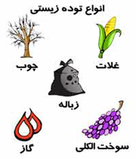
توده زنده و انرژی پتانسیل
به زبان ساده: زباله های بدرد بخور را توده زنده میگویند
توده زنده یک انرژی تجدیدپذیر است، زیرا گیاهان همیشه در حال رشداند و زباله نیز همیشه تولید می شود. به عنوان مثال هایی از توده زنده می توان به چوب، زباله، کود و برخی پسماندها اشاره نمود.
Notes:
توده زنده، مواد آلی ساخته شده از گیاهان و حیوانات می باشد که حاوی انرژی ذخیره شده خورشید می باشد.
گیاهان در حین فتوسنتز انرژی خورشید را جذب می کنند. انرژی شیمیایی گیاهان به انسان ها و حیواناتی که آن ها را می خورند منتقل می شود.
توده زنده یک انرژی تجدیدپذیر است زیرا گیاهان همیشه در حال رشداند و زباله نیز همیشه تولید می شود. به عنوان مثال هایی از توده زنده می توان به چوب، زباله، کود و برخی پسماندها اشاره نمود.

Slide 5
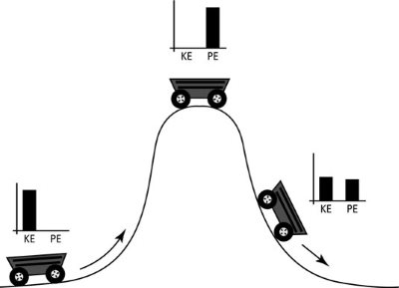

Slide 6
پتانسیل الکتریکی
Notes:
پتانسیل الکتریکی یک کمیت نرده‌ای است که معمولاً آن را با حرف V نشان می‌دهند و اختلاف نقطه توسط ولت سنج اندازه گیری می شود و عبارت است از مقدار انرژی الکتریکی واحدِ بار الکتریکی، و یکای آن در دستگاه SI، ولت است. معمولاً اختلاف پتانسیل الکتریکی، میان دو نقطه‌ مطرح می‌شود. اختلاف پتانسیل الکتریکی بین دو نقطه، انرژی لازم برای انتقال یک واحد بار بین این دو نقطه است که به وسیله ولت اندازه‌ گیری می‌شود. یک ولت به عنوان یک ژول کار انجام شده در هر کولن بار الکتریکی تعریف می‌شود.

Slide 7
فرایند تولید برق و مفهوم الکتریسیته
Notes:
تولید الکتریسیته فرایندی است که طی آن از یک منبع انرژی استفاده می شود تا انرژی الکتریکی تولید شود.
اصول پایه برای تولید الکتریسیته توسط دانشمند انگلیسی مایکل فارادی در دهه ۱۸۲۰ تا اوایل دهه ۱۸۳۰ میلادی کشف شد. روش پایه او هنوز هم برای تولید الکتریسیته مورد استفاده قرار می گیرد: الکتریسیته با حرکت یک دور سیم یا یک استوانه مسی بین قطب های یک آهنربا تولید می شود.

Slide 8
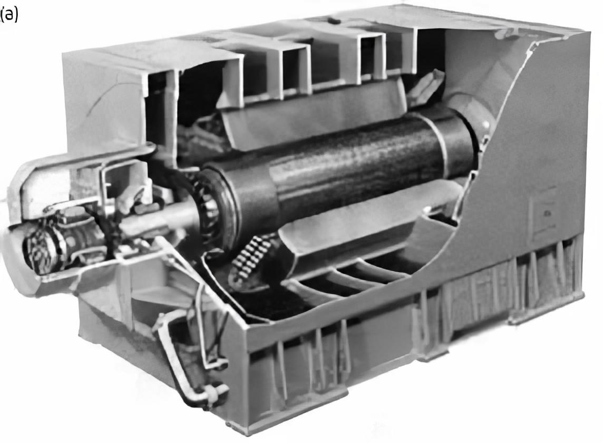
ژنراتور
Notes:
ژنراتورها یا مولد ها در حقیقت ماشین های الکتریکی هستند که با گرداندن شفت آنها البته با یک سری ملاحظات می توان برق تولید کرد. معمول ترین انواع ژنراتور ژنراتور های سنکرون هستند که در بیشتر انواع نیروگاه ها مورد استفاده قرار می گیرند. ژنراتور سنکرون ماشینی است که باید دور آن با توجه به تعداد قطب ها در محدوده ای معین ثابت نگه داشته شود. در این ژنراتور یک میدان گردان روی سیم پیچ های ژنراتور القا می شود که دور این میدان گردان با دور روتور باید یکسان باشد. و روتور یک مغناطیس یا آهنربای کنترل شده است که به کمک این مغناطیس می توان ولتاژ ژنراتور را کنترل کرد.

Slide 9
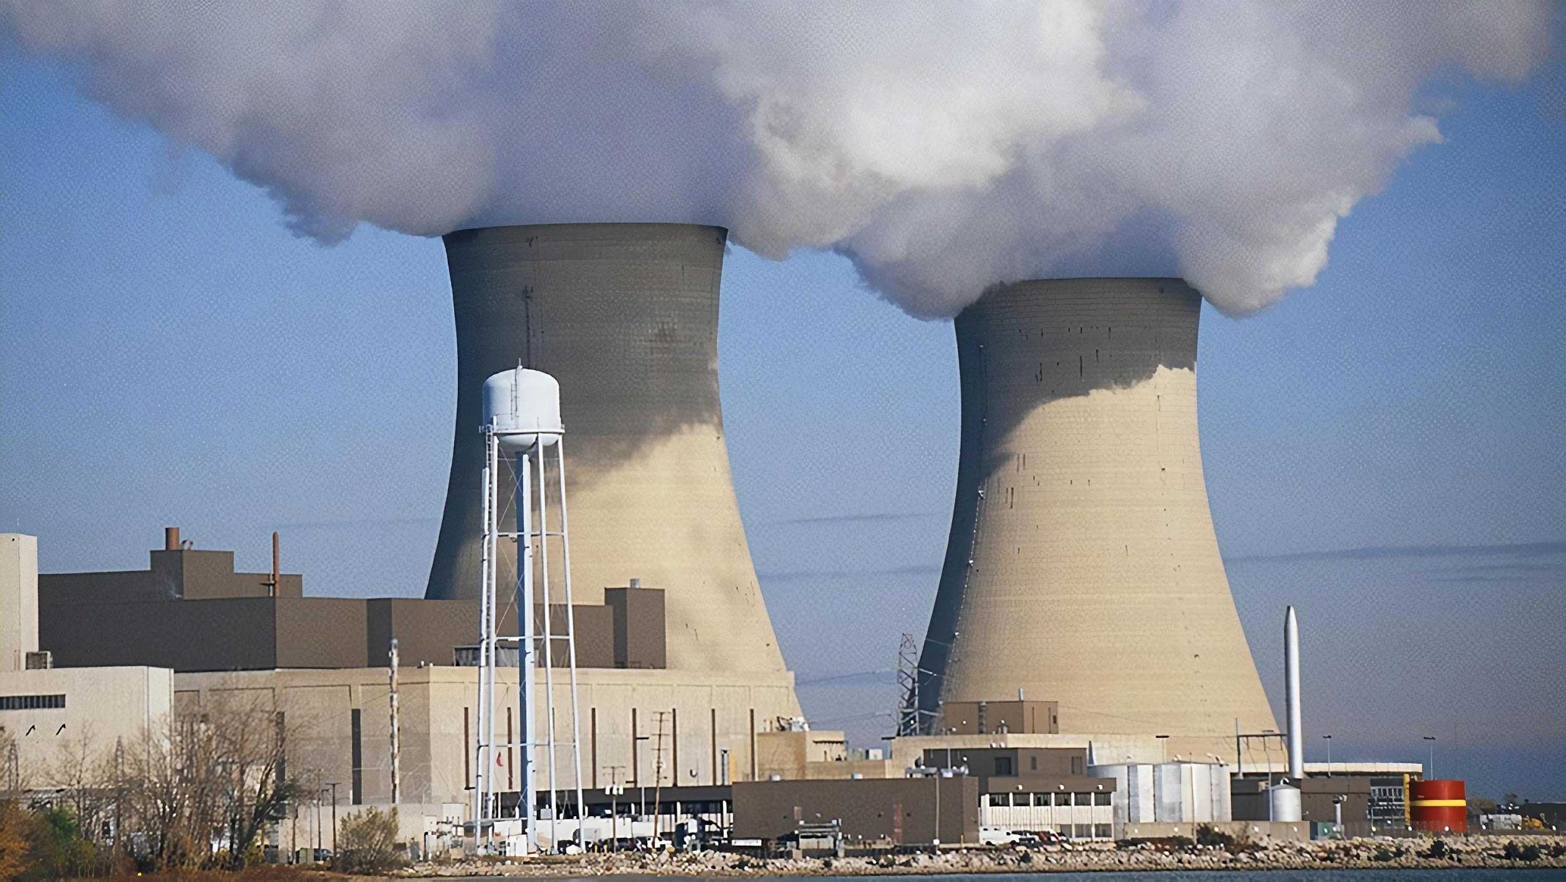
راکتور هسته ای
Notes:
انرژی حاصل از واکنش هسته ای در یک راکتور هسته ای در نهایت بخار خشک تولید می کند و با استفاده از یک توربین بخار انرژی بخار خشک به ژنراتور منتقل می شود. بنابراین یک نیروگاه هسته ای در حقیقت یک نیروگاه بخار است که برای تامین بخار از انرژی هسته ای استفاده شده است. از مزایای این نوع نیروگاه می توان به انرژی ارزان و طولانی مدت اشاره کرد از معایب آن این است که باید انرژی آن همیشه مصرف شود و برای نوسانات بار مناسب نیست و حتی نوسانات بار در شرایطی می تواند برای آن خطرناک باشد همچنین در صورت بروز حادثه مانند آنچه در نیروگاه چرنوبیل یا نیروگاه های اتمی ژاپن رخ داد یک فاجعه انسانی رخ خواهد داد. اما با این حال هنوز بسیاری از کشور های پیشرفته از جمله آمریکا درصد بالای از انرژی مورد نیاز خود را از انرژی هسته ای تامین می کنند.

Slide 10
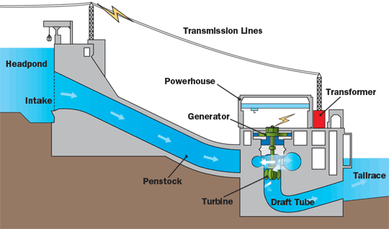
توربین آبی
Notes:
توربین های آبی هم که در مناطق پر آب نقش بزرگی در تولید انرژی ایفا می کنند در محل سد ها احداث می شوند این توربین ها انرژی آب ذخیره شده در ارتفاع بالا را به انرژی گردشی برای ژنراتور های خود تبدیل می کنند. معمولا دور این نوع توربین ها پایین است در حالیکه توربین های بخار و گاز دارای دور ۳۰۰۰ دور بر دقیقه و بالاتر هستند این نوع توربین دور پایینی دارد و از آنجا که دور ژنراتور به فرکانس برق تولیدی ارتباط دارد تعداد قطب های توربو ژنراتور های آبی بیشتر است تا در دور کم همان فرکانس ۵۰ هرتز را تحویل دهند. از مزایای این نوع نیروگاه می توان به تولید برق بدون نیاز به سوخت های فسیلی، کمک به کاهش آلودگی هوا، توانایی ذخیره سازی انرژی با استفاده از سیستم تلمبه ای ذخیره ای که قبلا به آن اشاره شد و قابلیت بالای کنترل بار اشاره کرد. ولی از مشکلات آن می توان به هزینه بالای اولیه برای ساخت نیروگاه اشاره کرد همچنین فعالین محیط زیست درباره مشکلاتی که این نوع نیروگاه ها برای ماهی ها ایجاد می کنند اعتراض دارند که امروزه توربین هایی ساخته شده که برای ماهی ها مشکلات کمتری ایجاد می کنند.

Slide 11
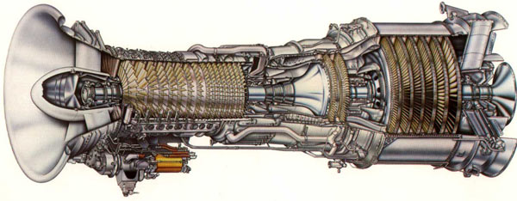
توربین گازی
Notes:
توربین گازی در حقیقت مانند یک موتور جت هواپیماست و خود از یک کمپرسور، محفظه احتراق و توربین تشکیل شده است. این توربین با استفاده از انرژی بالای گاز داغ حاصل از انفجار در محفظه احتراق به گردش در می آید. به همین دلیل به آن توربین گازی می گویند. سوخت این نوع توربین گازوییل و گاز طبیعی است که البته گاز طبیعی سوخت بهتری برای آن محسوب می شود و راندمان بیشتر داشته و هزینه و مشکلات بهره برداری کمتری دارد. ولی این توربین ها معمولاً دو سوخته هستند چون در شرایطی که ممکن است گاز طبیعی در دسترس نباشد در فرایند تولید الکتریسیته خللی ایجاد نشود. بنابراین گازوییل سوخت دوم محسوب می شود از مزایای این نیروگاه می توان به زمان نسبتا کم برای ساخت تا بهره برداری، آمادگی بالا برای استارت و استارت مجدد، قابلیت جمع آوری و جابجایی از یک منطقه به منطقه دیگر هزینه اولیه پایین برای سرمایه گذاری و زودبازده تر بودن نسبت به سایر نیروگاه ها اشاره کرد. از معایب این نیروگاه می توان به راندمان پایین و هزینه بالای بهره برداری اشاره کرد.

Slide 12
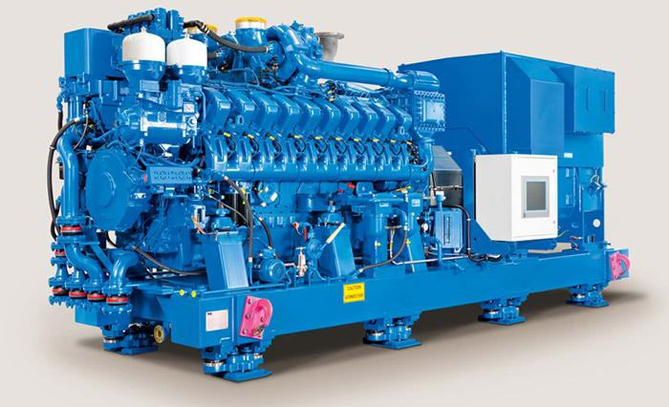
دیزل ژنراتور ها
Notes:
این نیروگاه ها در حقیقت در مقیاس های کوچک و با هدف پشتیبانی از نیروگاه های بزرگتر یا سیستم های برق اضطراری مراکز مهم و حساس مانند بیمارستان ها مورد استفاده می شوند.

Slide 13
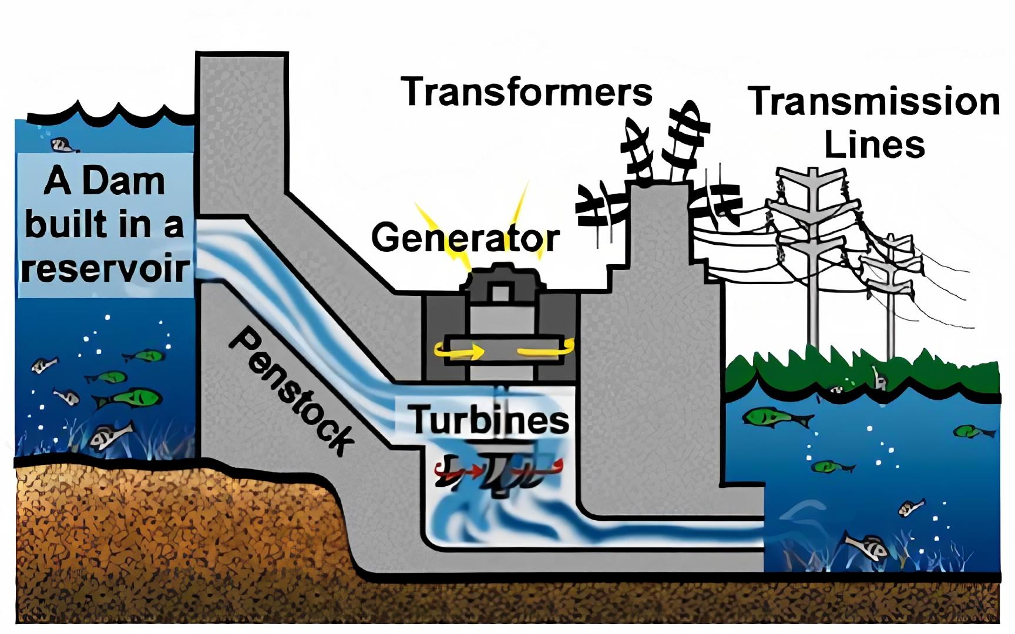
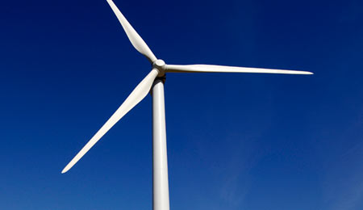
نکته ای مهم...
Notes:
منابع انرژی تجدید پذیر به غیر از نیروگاه آبی (از قبیل نیروگاه خورشیدی، نیروگاه بادی، نیروگاه جزر و مدی و…) در حال حاضر با توجه به فناوری های موجود گران تمام می شوند و با توجه به پیشرفت سریع فناوری این امید وجود دارد که هزینه این نوع نیروگاه ها هم کاهش یابد و بتوان در جهت حفظ محیط زیست برای آیندگان درصدی بیشتر انرژی از این منابع تامین شود. امروزه دولت ها در سراسر دنیا در جهت کاهش هزینه تولید انرژی حرکت می کنند بنابراین هنوز هم اقتصادی بودن در احداث نیروگاه حرف اول را می زند.
بزرگترین منابع تامین انرژی برای تامین الکتریسیته در دنیا به ترتیب عبارتند از: ذغال سنگ، گاز طبیعی، هیدروالکتریک(نیروگاه آبی)، انرژی هسته ای، نفت و مشتقات آن و دیگر منابع در ردیف آخر قرار می گیرند.

Slide 14
باتری ها
Notes:
باتری یا پیل الکتریکی (ولتاییک) منبعی از انرژی پتانسیل الکتریکی است که در درون آن با انجام واکنش‌های شیمیایی، انرژی شیمیایی به انرژی الکتریکی تبدیل می‌شود، این انرژی در قطب‌های باتری قابل دریافت است.

Slide 15
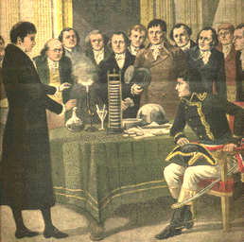
تاریخچه
Notes:
پیل ولتایی
باتری ها در 70 سال اخیر به صرفه شدند.
Italian physicist Alessandro Volta demonstrating his pile to French emperor Napoleon Bonaparte (ولت)

Slide 16
استفاده ی باتری ها
گوشی های موبایل
چراغ قوه ها
ماشین های برقی
ماشین های غیر برقی
پاوربانک ها
Notes:
امروزه جاهای زیادی استفاده میشن

Slide 17
باتری های قابل شارژ دوباره
باتری‌های نیروگاهی
باتری‌های آنتن‌های مخابراتی باتری‌های مخابراتی
باتری‌های مورد استفاده در سامانه‌های ریلی و مترو
باتری‌های مورد استفاده در پروژه‌های نفت، گاز و پتروشیمی
باتری‌های خورشیدی
باتری‌های مورد استفاده در ups
باتری‌های منابع تغذیه
باتری‌های اتومبیل، لیفتراک و موتورسیکلت
باتری‌های سامانه‌های حفاظتی، روشنایی، امنیتی و سامانه‌های کنترل
Notes:
این باتریها پس از دشارژ، با عبور جریان در جهت مخالف جریان دشارژ، به صورت الکتریکی قابل شارژ می‌باشند و با نام باتریهای ذخیره یا باتری شارژی نیز شناخته می‌شوند، عمر این باتری بیشتر از ۵ سال است و بارها می‌توان آن‌ها را شارژ و دشارژ کرد.
۱ – کاربردهایی که به دلیل صرفه اقتصادی و نیاز به توان بالاتر از توان باتری غیرقابل شارژ، باتریهای شارژی مورد استفاده قرار می‌گیرند. در این موارد هر چند امکان استفاده از باتریهای غیرقابل شارژ نیز وجود دارد ولی هزینه زیاد، کارایی کم و آلودگی محیط زیست را در پی خواهد داشت.
۲ – کاربردهایی که در آن‌ها از باتری‌های قابل شارژ به عنوان وسیله ذخیره انرژی استفاده می‌شود و باتریها توسط یک منبع انرژی اولیه شارژ و در هنگام نیاز انرژی ذخیره شده را به بار تحویل می‌دهند. در این حالت باتری همیشه توسط یک شارژر در زیر شارژر قرار گرفته و در مواقع قطع برق انرژی مورد نیاز مصرف‌کننده را تأمین می‌کند، باتری منبع تغذیه بدون وقفه و باتری اتومبیل، لیفتراک و موتورسیکلت نمونه‌ای از این کاربرد می‌باشد.

Slide 18
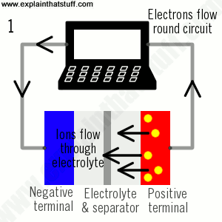
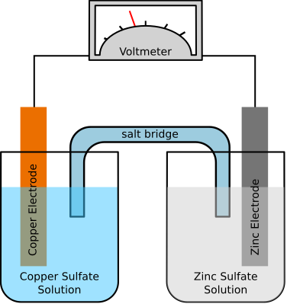
داخل باتری 1

Slide 19
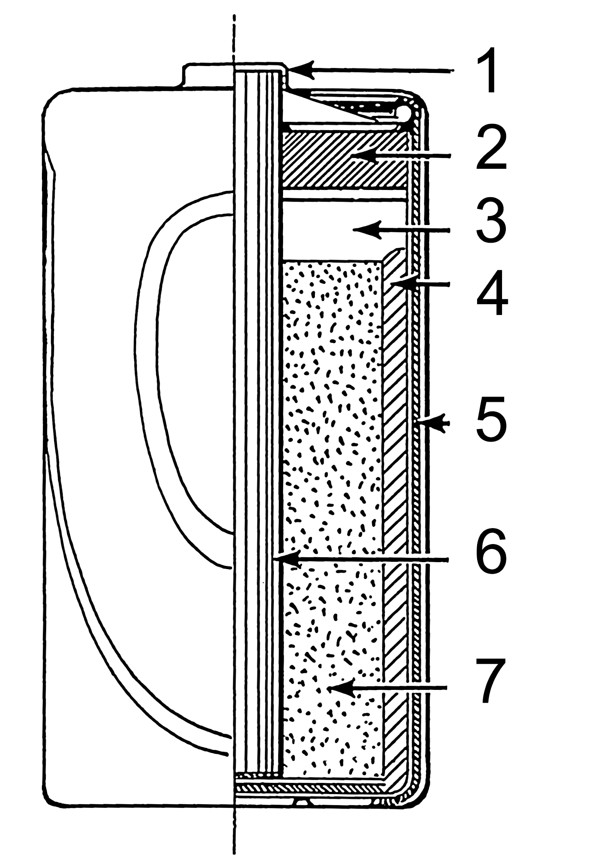
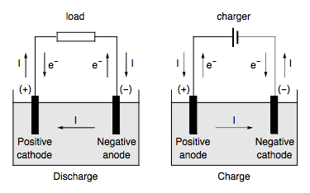
داخل باتری 2
Notes:
1. brass cap, 2. plastic seal, 3. expansion space, 4. porous cardboard, 5. zinc can, 6. carbon rod, 7. chemical mixture

Slide 20
تنوع باتری ها
Notes:
همه یکسان کار میکنند، تفاوت مقدار و نوع مواد داخلشان

Slide 21
ساختار شیمیایی | ولتاژ هر سل | کاربرد و ویژگی
Zinc–carbon | ۱٫۵ | کاربردهای عمومی (باتری ارزان).
Zinc–chloride | ۱٫۵ | کاربرد عمومی با عمر بیشتر نسبت به Zinc–carbon.
Alkaline (zinc–manganese dioxide) | ۱٫۵ | کاربرد عمومی . قیمت و عمر بالاتر از Zinc–chloride.
Nickel oxyhydroxide (zinc–manganese dioxide/nickel oxyhydroxide) | ۱٫۷ | ظرفیت انرژی متوسط، مناسب برای مقاصد تمیز (باتری نشتی ندارد).
Lithium (lithium–copper oxide) | ۱٫۷ | دیگر تولید نمی‌شود. با باتری silver oxide (IEC-type "SR") جایگزین شده‌است.
Notes:
این باتری‌ها قادر به شارژ الکتریکی نبوده و یکبار استفاده و شارژ می‌شوند. باتری‌های غیرقابل شارژ، سلولهای خشک (باتری خشک) نیز نامیده می‌شوند. در باتری خشک معمولی، بر اثر واکنش ماده آند (قطب مثبت) (عنصر Zinc یا Alkaline یا Lithium یا Silver)و ماده کاتد (قطب منفی) (عنصر carbon یا chloride یا copper oxide یا iron disulfide یا manganese dioxide) با الکترولیتی که محیط بین آند و کاتد را دربر گرفته‌است، انرژی شیمیایی به انرژی الکتریکی تبدیل می‌شود. اساس نام‌گذاری باتری با نام‌های همچون باتری لیتیوم (Lithium) یا باتری Alkaline یا … به دلیل عناصر استفاده در ساخت آن‌ها می‌باشد.

Slide 22
Lithium (lithium–iron disulfide) LiFeS۲ | ۱٫۵ | قیمت زیاد، مناسب برای سیستم‌های گران‌قیمت و حساس، نظیر ریموت‌های کنترل، دوربین و …
Lithium (lithium–manganese dioxide) LiMnO۲ | ۳٫۰ | قیمت زیاد، عمر طولانی، مناسب برای تغذیهٔ سیستم‌های پشتیبان، این باتری جریان نشتی داخلی کمی دارد و می‌تواند جریان کمی را برای مدت زمان طولانی تأمین کند.
Mercury oxide | ۱٫۳۵ | قابلیت تأمین ولتاژ و جریان ثابت، این باتری به دلیل مضر بودن Mercury oxide برای سلامتی تولید نمی‌شود .
Zinc–air | ۱٫۳۵–۱٫۶۵ | قیمت بالا، قابلیت پیاده‌سازی در ابعاد بسیار کوچک - قابل استفاده در دستگاه‌های کوچک نظیر ساعت مچی و سمعک.
Silver-oxide (silver–zinc) | ۱٫۵۵ | قیمت بسیار بالا، این باتری از پایداری بالای برخودار است و از آن در دستگاه‌های تجاری و نظامی برای تغذیهٔ پشتیبان میکروکنترلرها و cpuها استفاده می‌شود .
Notes:
فرایند تبدیل انرژی در باتری باعث افزایش مقاومت الکتریکی داخلی آن می‌شود و این حالت تا آنجا پیش می‌رود که نیروی محرکه دیگر توانایی غلبه بر آن را ندارد. افزایش مقاومت الکتریکی در باتری به دلیل نفوذ مادهٔ کاتد (منفی) به داخل مادهٔ آند رخ می‌دهد. در برخی از مواقع می‌توان با گرم و سرد کردن باتری (انداختن در آب جوش و منقبض و منبسط کردن باتری) یا زدن ضربه، مسیرهای جدیدی را برای عبور جریان ایجا کرده و مقاومت R را تاحدودی کم کرد.
در باتری فرسوده مقاومت داخلی به قدری زیاد است که با عبور جریان، ولتاژ دو سر باتری به سرعت افت می‌کند و باتری قابلیت تأمین انرژی الکتریکی مفید را ندارد.

